Slide 1
6장. 클래스

Slide 2
15절. 어노테이션(Annotation)
어노테이션(Annotation)이란?
  프로그램에게 추가적인 정보를 제공해주는 메타데이터(metadata)
  어노테이션 용도
    컴파일러에게 코드 작성 문법 에러 체크하도록 정보 제공
    예) @Override(메소드가 재정의 되었는지 확인)
    @FunctionalInterface(하나의 추상메소드만 가지는 인터페이스 인지 확인)
    소프트웨어 개발 툴이 빌드나 배치 시 코드를 자동 생성하게 정보 제공
    예) xml 설정 파일 자동 생성(@FXML private Button btn1;)
    실행 시(런타임시) 특정 기능 실행하도록 정보 제공
  예) 객체가 어플리케이션 내부에서의 역할 정의
  (서블릿 @WebServlet,컨트롤러@Controller,…)

Slide 3



15절. 어노테이션(Annotation)
어노테이션 타입 정의와 적용
  어노테이션 타입 정의
    소스 파일 생성: AnnotatoinName.java
    소스 파일 내용
      //
  어노테이션 타입 적용
Override.java
@Target(value=METHOD) @Retention(value=SOURCE)
public @interface Override{
}

Slide 4
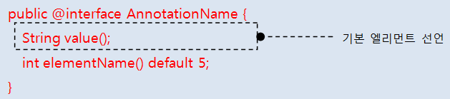

15절. 어노테이션(Annotation)
기본 엘리먼트 value
  어노테이션 적용할 때 엘리먼트 이름 생략 가능
  두 개 이상의 속성을 기술할 때에는 value=값 형태로 기술

Slide 5
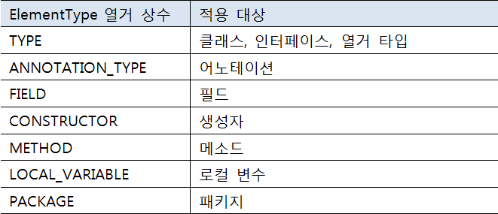
15절. 어노테이션(Annotation)
어노테이션 적용 대상
  코드 상에서 어노테이션을 적용할 수 있는 대상
  java.lang.annotation.ElementType 열거 상수로 정의
어노테이션 적용 대상 지정 방법
@Target어노테이션으로 적용 대상 지정
@Target의 기본 엘리먼트인 value의 타입은 ElementType배열
@AnnotaionName
Public class CalssName{
@AnnotationName
Private String fieldName;
//@AnnotationName(x)
public ClassName(){}
@AnnotationName
Public void methodName(){}
@Target({ElementType.Type,ElementType.FIELD,ElementType.METHOD})
Public @interface AnnotationName{
}

Slide 6
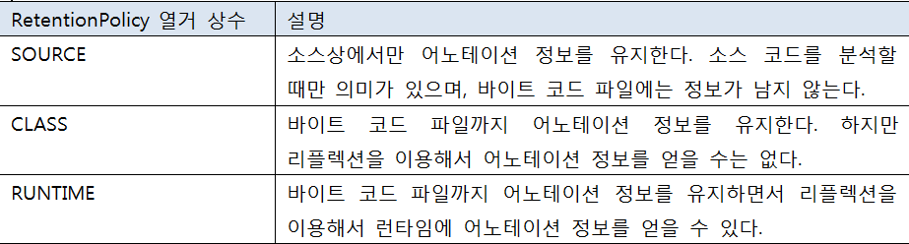
15절. 어노테이션(Annotation)
어노테이션 유지 정책(@Retention)
  어노테이션 적용 코드가 유지되는 시점을 지정하는 것
  java.lang.annotation.RetentionPolicy 열거 상수로 정의
    리플렉션(Reflection): 런타임에 클래스의 메타 정보를 얻는 기능
    - 클래스가 가지고 있는 필드, 생성자, 메소드, 어노테이션의 정보를 얻을 수 있음
    - 런타임 시 어노테이션 정보를 얻으려면 유지 정책을 RUNTIME으로 설정
@Target({ElementType.Type,ElementType.FIELD,ElementType.METHOD})
@Retention(RetentionPolicy.RUNTIME)
Public @interface AnnotationName{
}

Slide 7
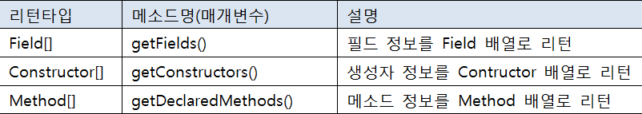
15절. 어노테이션(Annotation)
런타임시 어노테이션 정보 사용하기
  클래스에 적용된 어노테이션 정보 얻기
    클래스.class 의 어노테이션 정보를 얻는 메소드 이용
  필드, 생성자, 메소드에 적용된 어노테이션 정보 얻기
    다음 메소드 이용해 java.lang.reflect 패키지의 Field, Constructor, Method 클래스의 배열 얻어냄

Slide 8
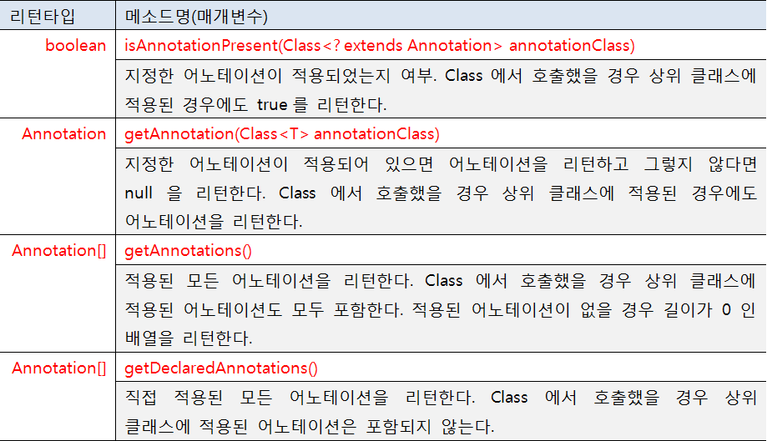
15절. 어노테이션(Annotation)
런타임시 어노테이션 정보 사용하기
  Field, Constructor, Method가 가진 다음 메소드 호출
    어노테이션 정보를 얻기 위한 메소드

